Slide 1
Runder Tisch Hannover - Gefahrstoffe
Handlungsoptionen im Arbeitsschutz
www.continental.de
Björn Stapel
Continental AG

Slide 2
Einstufungen im Wandel
Verordnung zur Einstufung, Kennzeichnung und Verpackung (CLP-Verordnung)
Ende der letzten Übergangsfrist: Mitte 2017
Unter REACh befinden sich derzeit unter anderem:
> 350 Stoffe auf der CoRAP-Liste (Stoffbewertung)
> 300 Stoffe mit vorgeschlagener harmonisierter Einstufung
Die Einstufung von Stoffen ist nicht entgültig!

Slide 3
Verordnung zum Schutz vor Gefahrstoffen (Gefahrstoffverordnung – GefStoff)
[Ausschnitt aus: Verordnung zum Schutz vor Gefahrstoffen, Abschnitt 1, §1 Zielsetzung und Anwendungsbereich, Januar 2017]

Slide 4
Grundlage im Arbeitsschutz: Die Gefährdungsbeurteilung
Gefahrstoffverordnung:
§ 6 Informationsermittlung und Gefährdungsbeurteilung
(1) „Im Rahmen einer Gefährdungsbeurteilung (…) hat der Arbeitgeber festzustellen, ob die Beschäftigten Tätigkeiten mit Gefahrstoffen ausüben oder ob bei Tätigkeiten Gefahrstoffe entstehen oder freigesetzt werden können (…) .“
§ 7 Grundpflichten
(1) „Der Arbeitgeber darf eine Tätigkeit mit Gefahrstoffen erst aufnehmen lassen, nachdem eine Gefährdungsbeurteilung (…) und die erforderlichen Schutzmaßnahmen (…) ergriffen worden sind.“
Es sind auch Produkte ohne Kennzeichnung zu prüfen!
Notes:
Beispiele für Produkte ohne Kennzeichnung die Gefahrstoffe freisetzen: Schweißelektrode oder auch viele Reiniger (Hauptbestandteil Wasser, mit Lösemittelanteil knapp unter Einstufungsgrenze
Hier erwähnen: Rezeptoptimierung!

Slide 5
Zu Beginn: Informationsermittlung
Unterstützung durch den Lieferanten
Er liefert Sicherheitsdatenblätter für Stoffe und Gemisch die gemäß den Kriterien der CLP-Verordnung als gefährlich eingestuft sind.
[Artikel 31, Absatz 1 der REACh-Verordnung]

Slide 6
Zu Beginn: Informationsermittlung
Unterstützung durch den Lieferanten
„Aber mein Produkt ist nicht als gefährlich gekennzeichnet?!“

Slide 7
Zu Beginn: Informationsermittlung
Unterstützung durch den Lieferanten
§ 6, Artikel (2) der GefStoffV
„ (…) Sofern die Verordnung (EG) Nr. 1907/2006 keine Informationspflicht vorsieht, hat der Lieferant dem Arbeitgeber auf Anfrage die für die Gefährdungsbeurteilung notwendigen Informationen über die Gefahrstoffe zur Verfügung zu stellen.“

Slide 8
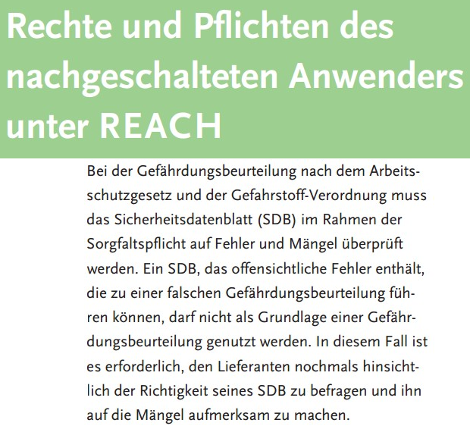
Informationen erhalten? Plausibilität prüfen!
[Auszug: REACH-Info 5, Rechte und Pflichten des nachgeschalteten Anwenders unter REACH, BAuA, April 2012]

Slide 9
Gefährdungsbeurteilung für Gefahrstoffe
Liste der Gefahrstoffe (SDB)
Beurteilung der gefährlichen Eigenschaften
Substitution möglich? Dokumentation!
Beurteilung der möglichen Risiken durch Gefahrstoffe
Berücksichtigung der Resultate medizinischer Untersuchungen
Definition und Prüfung der nötigen Schutz-maßnahmen
Dokumentation der Gefährdungs-beurteilung

Slide 10
Gefährdungsbeurteilung für Gefahrstoffe
Liste der Gefahrstoffe (SDB)
Beurteilung der gefährlichen Eigenschaften
Substitution möglich? Dokumentation!
Beurteilung der möglichen Risiken durch Gefahrstoffe
Berücksichtigung der Resultate medizinischer Untersuchungen
Definition und Prüfung der nötigen Schutz-maßnahmen
Dokumentation der Gefährdungs-beurteilung
Gefahren für die Gesundheit
Gefahren für die Umwelt
Physikalische und Chemische Eigenschaften
SDB

Slide 11
Gefährdungsbeurteilung für Gefahrstoffe
Liste der Gefahrstoffe (SDB)
Beurteilung der gefährlichen Eigenschaften
Substitution möglich? Dokumentation!
Beurteilung der möglichen Risiken durch Gefahrstoffe
Berücksichtigung der Resultate medizinischer Untersuchungen
Definition und Prüfung der nötigen Schutz-maßnahmen
Dokumentation der Gefährdungs-beurteilung
Für jeden gefährlichen Stoff / jedes gefährliche Gemisch muss regelmäßig geprüft werden, ob er durch ein weniger gefährliches Material ersetzt werden kann

Slide 12
Gefährdungsbeurteilung für Gefahrstoffe
Liste der Gefahrstoffe (SDB)
Beurteilung der gefährlichen Eigenschaften
Substitution möglich? Dokumentation!
Beurteilung der möglichen Risiken durch Gefahrstoffe
Berücksichtigung der Resultate medizinischer Untersuchungen
Definition und Prüfung der nötigen Schutz-maßnahmen
Dokumentation der Gefährdungs-beurteilung
Risikoabschätzung auf Basis von
Stoff-/Gemischdaten (SDB)
Arbeitsplatzmessungen
Erfahrungswerten!

Slide 13
… seit 2005
Beurteilung der möglichen Risiken durch Gefahrstoffe
MAK
Kein Restrisiko Bewährtes Konzept
TRK
Restrisiko Konzept mit Mängeln
Überarbeitung der GefStoffV
Arbeitsplatzgrenzwert (AGW)
???
Notes:
In der Praxis wurden die MAK und die TRK häufig als „gleich sicher“ angesehen.
Eine weitere Verringerung der Exposition erfolgte in den Betrieben oftmals nur mit
großer zeitlicher Verzögerung.
Insbesondere für Arbeitsplätze mit geringerer Belastung bestand
kaum Druck zur weiteren Reduktion, selbst wenn es technisch möglich gewesen wäre.
Die Höhe des Restrisikos ist von Stoff zu Stoff sehr unterschiedlich und wird durch
die TRK nicht deutlich.
Bisherige Nachteile: Mangelnde Transparenz und Minimierungsdruck

Slide 14
Risikokonzept für krebserzeugende Stoffe
Beurteilung der möglichen Risiken durch Gefahrstoffe
Einheitlicher, konsistenter Vergleichs- und Bewertungsmaßstab.
Je höher die Belastung durch einen krebserzeugenden Stoff und das damit verbundene Restrisiko ist, desto höher ist auch der Minimierungsdruck.
Die Ergebnisse werden offen gelegt. Unterschiedliche Tätigkeiten sind möglicherweise mit Unterschiedlichen Risiken verknüpft und ziehen andere Maßnahmen nach sich.
→ Erhöhter Minimierungsdruck: Proportional zum Risiko

Slide 15
Das Risiko-Akzeptanz-Konzept
Beurteilung der möglichen Risiken durch Gefahrstoffe
Rot: Stopp!
Gesundheitsrisiko nicht tolerierbar Gefahrenbereich ggf. Anwendungsverbot
Toleranzrisiko
=
Gefahrenschwelle
Gelb: Achtung!
Gesundheitsrisiko unerwünscht aktives Risikomanagement
Akzeptanzrisiko
=
Besorgnisschwelle
Grün: Gehe!
Gesundheitsrisiko hinnehmbar Sorgfaltspflichten bleiben
Notes:
altbekannten Ampelprinzip
Das Toleranzrisiko
entspricht einem statistischen zusätzlichen
Krebsrisiko von 4 : 1.000, d.h. dass statistisch
von 1.000 während des gesamten Arbeitslebens
exponierten Personen vier an Krebs erkranken.
Dieser Wert entspricht in etwa dem Risiko eines
Beschäftigten in der Landwirtschaft, tödlich zu
verunglücken, oder dem Risiko eines beruflich
mit Gefahrstoffen unbelasteten Nichtrauchers,
an
Lungenkrebs zu erkranken. Oberhalb des Toleranzrisikos
sollten Arbeitnehmer grundsätzlich nicht
(oder nur kurzzeitig) exponiert werden
Die Grenze zwischen mittlerem Risiko (gelber
Be-
reich) und niedrigem Risiko (grüner Bereich)
bezeichnet man als Akzeptanzrisiko. Das Akzeptanzrisiko
entspricht in der Einführungsphase bis
2013 einem statistischen zusätzlichen Krebsrisiko
von 4 : 10.000, d.h. dass statistisch von 10.000
während des gesamten Arbeitslebens exponierten
Personen vier an Krebs erkranken. Ab 2013 bis
spätestens 2018 wird es auf 4 Fälle pro 100.000
verringert. (allgemein verbleibendes Umweltrisiko)
Das Konzept sieht einen entsprechenden
detaillierten Maßnahmenkatalog vor.
Unterhalb des Akzeptanzrisikos werden zunächst
keine zusätzlichen Schutzmaßnahmen vom Arbeitgeber
zwingend gefordert.

Slide 16
Gefährdungsbeurteilung für Gefahrstoffe
Liste der Gefahrstoffe (SDB)
Beurteilung der gefährlichen Eigenschaften
Substitution möglich? Dokumentation!
Beurteilung der möglichen Risiken durch Gefahrstoffe
Berücksichtigung der Resultate medizinischer Untersuchungen
Definition und Prüfung der nötigen Schutz-maßnahmen
Dokumentation der Gefährdungs-beurteilung

Slide 17
Arbeitsmedizinische Vorsorge (ArbSchG § 11, ArbMedVV, DGUV Vorschrift 6)
Berücksichtigung der Resultate medizinischer Untersuchungen
Auf Grundlage der Gefährdungsbeurteilung hat der Arbeitgeber für eine angemessene arbeitsmedizinische Vorsorge zu sorgen. (Fürsorgepflicht des Arbeitgebers!)
Man unterscheidet dabei in Pflichtuntersuchungen und Angebotsuntersuchungen.
Erkenntnisse vom Biomonitoring können als Informationsquelle bei der Gefährdungsbeurteilung genutzt werden

Slide 18
Gefährdungsbeurteilung für Gefahrstoffe
Liste der Gefahrstoffe (SDB)
Beurteilung der gefährlichen Eigenschaften
Substitution möglich? Dokumentation!
Beurteilung der möglichen Risiken durch Gefahrstoffe
Berücksichtigung der Resultate medizinischer Untersuchungen
Definition und Prüfung der nötigen Schutz-maßnahmen
Dokumentation der Gefährdungs-beurteilung
Auf Grundlage der Risikoabschätzung werden Schutzmaßnahmen definiert
Technische Maßnahmen

Slide 19
Gefährdungsbeurteilung für Gefahrstoffe
Liste der Gefahrstoffe (SDB)
Beurteilung der gefährlichen Eigenschaften
Substitution möglich? Dokumentation!
Beurteilung der möglichen Risiken durch Gefahrstoffe
Berücksichtigung der Resultate medizinischer Untersuchungen
Definition und Prüfung der nötigen Schutz-maßnahmen
Dokumentation der Gefährdungs-beurteilung
Auf Grundlage der Risikoabschätzung werden Schutzmaßnahmen definiert
Technische Maßnahmen
Organisatorische Maßnahmen
Lagerbedingungen
Maßnahmen im Falle eines Unfalles

Slide 20
Gefährdungsbeurteilung für Gefahrstoffe
Liste der Gefahrstoffe (SDB)
Beurteilung der gefährlichen Eigenschaften
Substitution möglich? Dokumentation!
Beurteilung der möglichen Risiken durch Gefahrstoffe
Berücksichtigung der Resultate medizinischer Untersuchungen
Definition und Prüfung der nötigen Schutz-maßnahmen
Dokumentation der Gefährdungs-beurteilung
Auf Grundlage der Risikoabschätzung werden Schutzmaßnahmen definiert
Technische Maßnahmen
Organisatorische Maßnahmen
Persönliche Schutzausrüstung

Slide 21
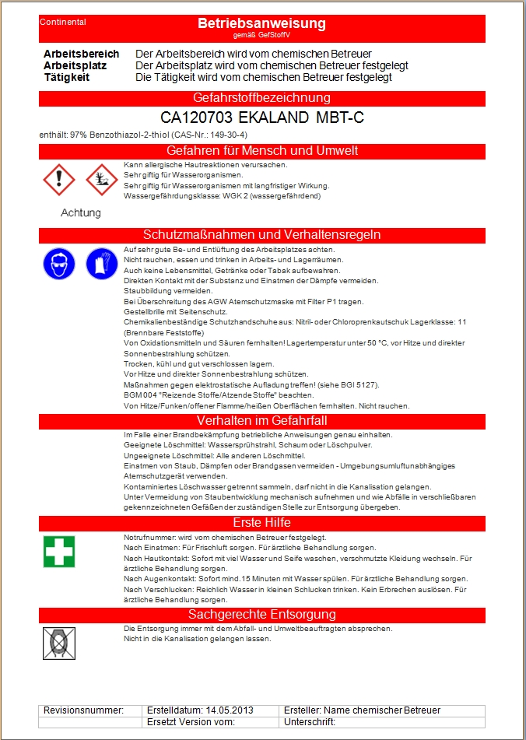
Gefährdungsbeurteilung für Gefahrstoffe
Liste der Gefahrstoffe (SDB)
Beurteilung der gefährlichen Eigenschaften
Substitution möglich? Dokumentation!
Beurteilung der möglichen Risiken durch Gefahrstoffe
Berücksichtigung der Resultate medizinischer Untersuchungen
Definition und Prüfung der nötigen Schutz-maßnahmen
Dokumentation der Gefährdungs-beurteilung
Das Ergebnis der Gefährdungsbeurteilung muss dokumentiert werden
„Nur eine dokumentierte Gefährdungs-beurteilung wurde durchgeführt!!“
Ein Ergebnis der Dokumentation ist die „Betriebsanweisung“

